Slide 1
Linux-ի բեռնավորման գործընթացը և աշխատանքի փուլեր
instigate-training-center.am

Slide 2
Թեմաներ
BIOS
Master Boot Record
Boot loader
Lilo
Grub
Kernel
Init
Run-Level

Slide 3
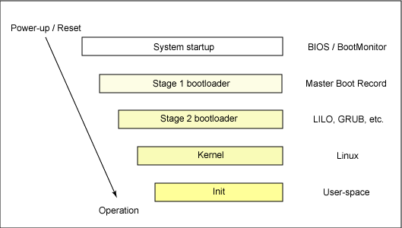
Linux-ի բեռնավորման գործընթացի գծապատկեր
Հաջորդ էջերում կնկարագրենք յուրաքանչյուր քայլը

Slide 4
BIOS
BIOS-ը
  Հիմնական input/output համակարգ է
Երբ համաակրգը առաջին անգամ է բեռնավորվում կամ վերակարգավորվում է, պրոցեսորը իրականացնում է կոդը BIOS-ից։
BIOS-ը պետք է ցույց տա, թե որ սարքերն են հանդիսանում թեկնածու բեռնավորման համար։
Երբ բեռնավորման սարքը հայտնաբերված է, առաջին փուլի (first-stage) boot loader-ը բեռնվում է RAM-ի մեջ և իրականացվում։ First-stage boot loader-ը Master Boot Record է (MBR)։

Slide 5
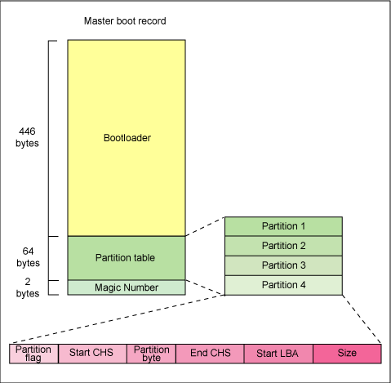
Master Boot Record

Slide 6
Master Boot Record
Master Boot Record-ը (MBR) փոքր ծրագիր է, որը գրվում է hard drive-ի առաջին sector-ում (հատվածում) ։
Hardware-ը փորձարկելուց հետո BIOS-ը ներբեռնում է MBR-ը RAM-ի մեջ և փոխանցում կառավարումը դրան։
MBR-ի հիշողությունը սահմանափակ է (512 bytes՝ ներառյալ partition table-ը), այդ պատճառով անհնար է ամբողջ OS loader-ը տեղավորել դրա մեջ։
MBR-ը բեռնում է boot loader-ի երկրորդ փուլը(second stage), որն էլ շարունակում է համակարգի ներբեռնումը։

Slide 7
Boot loader (փուլ 2)
Boot loader ապահովում է OS kernel-ի ներբեռնումը և փոխանցում է կառավարումը դրան։
Linux-ն ունի boot loader-ի երկու հասանելի տարբերակ՝
  Grub և Lilo
Դրանք սովորաբար բաղկացած են երկու փուլից՝
  առաջինը՝ MBR-ի համար, երկրորդը՝ համակարգը բեռնավորելու համար։ Հնարավոր է նաև դրանք տեղադրել որպես երկրորդական loader, երբ DOS MBR-ը մատնանշում է դրանց երկրորդ փուլը (points to their second stage)։

Slide 8
Lilo
Օգտագործվում է հիմնականում հին Red-Hat distribution-ների հետ։
Անհրաժեշտ է վերակարգավորել այն պարամետրերը փոխելուց հետո՝
Կարգավորման ֆայլ․ /etc/lilo.conf
Կարգավորման ծրագիր․ /sbin/liloconf
Տեղադրման ծրագիր․ /sbin/lilo

Slide 9
Grub
Ինտերակտիվ boot loader
Կարող է կարգավորել պարամետրերը ընթացքում (Առանց դրանք կարգավորման ֆայլի մեջ դնելու)։
Ունի հարմարավետ հրամանային գիծ (command line)(ավտոմատ ավարտումով)։
Կարող է աշխատել partition-ի հետ՝
grub – բերում է grub shell-ը
grub-install – տեղադրում է grub-ը նշված drive-ի վրա
grub-update – ստեղծում է menu.lst ֆայլ
Կարգավորման ֆայլը՝ /boot/grub/menu.lst
առաջին փուլի ֆայլը՝ /boot/grub/stage1
երկրորդ փուլի ֆայլը՝ /boot/grub/stage2

Slide 10
Kernel
Հիշողությունում երկրորդ փուլի (second-stage) boot loader-ի հետ ֆայլային համակարգին տեղեկություն է ուղարկվում, և default kernel պատկերը (image) և initrd պատկերը (image) ներբեռնվում են հիշողություն։ Արդեն պատրաստ պատկերներով երկրորդ փուլի (second-stage) boot loader-ը կանչում է kernel պատկերը(image)։
Ներբեռնումից հետո kernel-ը շնորհում է սարքերին իրենց driver-ները և տեղադրում(mounts) root partition-ները։
Որոշ պարամետրեր, որոնք անցել են kernel-ին բեռնավորման ժամանակ, կարող են ազդել այս գործընթացների վրա։
Այնուհետև kernel-ը ստեղծում է առաջին պրոցեսը id=1-ով, որը աշխատում է /sbin/init պարամետրերով, որոնցով kernel-ը չի զբաղվել։

Slide 11
Init
Init-ը
  First user-space application է
Երբ kernel-ը բեռնավորված և մեկնարկած է, այն սկսում է first user-space application-ը։
Init-ը (initialization-ի կրճատ ձևը) համակարգչային համակարգը բեռնավորելու ընթացքում սկսող առաջին պրոցեսն է։
Init-ը daemon պրոցես է, որը աշխատեցնում է մնացած բոլոր պրոցեսներն ու ծառայությունները։
Սովորաբար գտնվում է /sbin/init ուղղու վրա։
Յուրաքանչյուր ծառայություն ապահովում է shell script-ը, որը «բնակվում» է init.d directory-ում, և կարող է սկսել, կանգնեցնել կամ վերսկսել ծառայությունը։

Slide 12
Run-levels
Համակարգն օգտագործում է տարբեր աշխատանքային փուլեր (run levels), նշելու համար, թե որ ծրագրերը սկսվեն և դադարեցվեն։
Linux-ի աշխատանքային փուլերը համարակալված են 0-ից մինչև 6-ը՝
  0 System Halt
  1 Single user
  2 Full multi-user mode (Default)
  3 Multi-user; text login
  4 Same as 2
  5 Multi-user; graphical login
  6 System Reboot

Slide 13
Run-levels
Ինչպես յուրաքանչյուր այլ բան Linux համակարգում, աշխատանքի փուլերը(run levels) սահմանվում են ֆայլային համակարգում գտնվող ֆայլերի կողմից
Բոլոր աշխատանքային փուլերի ֆայլերը կարելի է գտնել /etc directory-ում՝ համաձայն հետևյալ աղուսյակի՝
  /etc/rc0.d Run level 0
  /etc/rc1.d Run level 1
  /etc/rc2.d Run level 2
  /etc/rc3.d Run level 3
  /etc/rc4.d Run level 4
  /etc/rc5.d Run level 5
  /etc/rc6.d Run level 6
Յուրաքանչյուր ֆայլ այս directory-ում նշանային հղում(symbolic link) է script-ին, որը «բնակվում» է /etc/init.d directory-ում և կառավարում է որևէ ծրագիր կամ daemon (service).

Slide 14
Run-levels
Ահա թե ինչպես են ֆայլերն անվանվում այս directory-ներում՝
  [K | S] + nn + [string]
  The 'nn' is a two digit number from 01-99
  The [string] is a human readable
  The K and S signify simply Kill, or Start service
Բոլոր script-երը աշխատեցվելու են այբբենական կարգով՝
'K'-ը գալիս է 'S'-ից առաջ, այդ պատճառով ծրագրերը կանգնեցվում են մինչև սկսելը։
Երբ լքում եք RunLevel-ը, ոչինչ չի պատահում։ Ամբողջ գործողությունը տեղի է ունենում, երբ մուտք եք գործում նոր run level։

Slide 15
Շնորհակալություն
instigate-training-center.am

